Slide 1

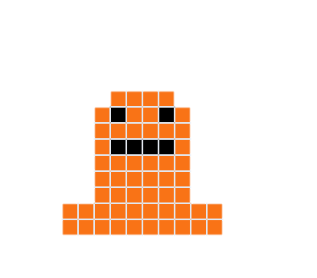
Értékelés
1. b osztály

Slide 2
Hogy tetszett a feladat?
Nagyon tetszett
nem tetszett
tetszett

Slide 3
Hogy érezted magad?
nagyon jól
jól
nem jól

